Slide 1
Détecter les SMS frauduleux
AT&T Spam Detector
Classer chaque SMS, légitime ou spam, à partir du texte seul.
5 572
2
0,969
SMS étiquetés
modèles comparés
F1 spam du meilleur modèle
Marine Deldicque · Jedha Data Science · Certification CDSD, Bloc 4
Notes:
Bloc 4 = données non structurées. Ici : du texte. Enjeu : transformer du texte en nombres qu'un réseau peut apprendre, puis comparer un réseau entraîné de zéro à un modèle pré-entraîné.

Slide 2
INTRODUCTION · LE PROBLÈME ET LES DONNÉES
Trier le légitime du frauduleux
AT&T reçoit des millions de SMS par jour. Les spams exposent les clients à des arnaques. On veut une décision automatique : ce message est-il légitime (ham) ou un spam ?
Comment se répartissent les messages
Jeu de données
5 572 SMS étiquetés · 403 doublons retirés, 5 169 uniques
Tâche
Classification binaire supervisée : ham (0) ou spam (1)
Déséquilibre
87 % ham / 13 % spam, classe spam pondérée
Métrique suivie
F1 du spam (précision × rappel), pas l'accuracy
Découpage
train 3 721 · validation 414 · test 1 034 (stratifié)
Si on prédit toujours « ham », on a 87 % d'accuracy… et 0 spam détecté. D'où le F1 du spam comme boussole.
Marine Deldicque · AT&T Spam Detector · Bloc 4
2 / 8
Notes:
Déséquilibre = LE point méthodo. Accuracy trompeuse. F1 spam = précision (peu de vrais messages bloqués) × rappel (peu de spams ratés). Doublons retirés avant le split pour éviter la fuite du train vers le test.

Slide 3
DÉVELOPPEMENT 1/4 · PRÉPARER LE TEXTE
Du SMS brut à des nombres
Un réseau de neurones ne lit pas des mots, il lit des nombres. On transforme donc chaque message en une suite de nombres, en 3 étapes.
Sur un exemple
SMS reçu
1
Nettoyer
« FREE WIN PRIZE! Call now 07777 »
Tout en minuscules ; on retire liens, chiffres et ponctuation.
après nettoyage
free win prize call now
2
Découper en jetons
Chaque mot reçoit un numéro unique. Vocabulaire de 10 000 mots, appris sur le train uniquement.
en nombres (jetons)
[45, 302, 891, 77, 204]
3
Mettre à la même longueur
après padding (64)
On complète avec des zéros (ou on tronque) à 64 jetons : 99 % des SMS tiennent dedans.
[45, 302, 891, 77, 204, 0, 0 … 0]
Le tokenizer est appris sur le train seulement : le test contient des mots inconnus, comme en production.
Marine Deldicque · AT&T Spam Detector · Bloc 4
3 / 8
Notes:
Analogie : traducteur du texte vers les nombres. Point de rigueur : tokenizer fit sur le train uniquement, sinon fuite de données. Pour DistilBERT on ne nettoie PAS : son propre tokenizer WordPiece exploite chiffres et ponctuation (signaux de spam).

Slide 4
DÉVELOPPEMENT 2/4 · LES DEUX MODÈLES
Un réseau simple, puis un modèle pré-entraîné
MODÈLE 1 · DE RÉFÉRENCE (BASELINE)
MODÈLE 2 · PRÉ-ENTRAÎNÉ (TRANSFER LEARNING)
Embedding + réseau dense
DistilBERT fine-tuné
Embedding 32 dims un vecteur appris de zéro par mot
Transformer pré-entraîné milliards de mots (Wikipédia, livres)
Moyenne des mots un vecteur par SMS (padding ignoré)
Distillé de BERT −40 % de paramètres, ~97 % de la performance
Dense 64 ReLU + Dropout 30 % combine, régularise
Texte brut + WordPiece chiffres et ponctuation gardés (signaux)
Sigmoïde probabilité de spam, seuil 0,5
Tête de classification 2 logits, softmax, probabilité de spam
Entropie croisée binaire poids ×6,9 sur le spam, early stopping
Entropie croisée AdamW, lr 2e-5, meilleure epoch (validation)
0,32 M paramètres · ~2 s · CPU · 8 epochs (meilleure : 4)
67 M paramètres · ~3 min · Apple Silicon / GPU · 3 epochs
Marine Deldicque · AT&T Spam Detector · Bloc 4
4 / 8
Notes:
Baseline = élève débutant qui apprend tout de zéro sur 3 700 SMS. Pourquoi moyenne plutôt que LSTM : présence des mots > ordre, messages courts, rapide. Pourquoi entropie croisée : fonction de coût naturelle d'une sortie probabiliste, pénalise fort une erreur confiante. Même fonction pour DistilBERT (2 logits). Mêmes jeux train/val/test pour les deux, donc comparaison à données égales.

Slide 5
DÉVELOPPEMENT 3/4 · RÉSULTATS
Même rappel, 14 fois moins de faux blocages
F1 du spam sur le jeu de test (plus c'est haut, mieux c'est)
Sur le jeu de test (1 034 SMS), seuil 0,5
 | Réseau simple | DistilBERT
Précision spam | 0,899 | 0,992
Rappel spam | 0,947 | 0,947
F1 spam | 0,922 | 0,969
Accuracy | 0,980 | 0,992
Spams attrapés | 124 | 124
Spams passés au travers | 7 | 7
Vrais messages bloqués à tort | 14 | 1
Les deux modèles attrapent 124 spams sur 131. DistilBERT ne bloque qu'un seul message légitime sur 903, contre 14 pour le réseau simple.
Gain de F1 spam : +0,047, obtenu sur la précision : le modèle pré-entraîné distingue un vrai spam d'un message légitime au vocabulaire commercial.
Marine Deldicque · AT&T Spam Detector · Bloc 4
5 / 8
Notes:
Bulletin de notes sur la même épreuve (test jamais vu). Lire précision ET rappel : baseline plus prudente (peu de FP), DistilBERT attrape plus de spams. Le F1 tranche. Les nombres viennent des matrices de confusion du notebook.

Slide 6
DÉVELOPPEMENT 4/4 · DU MODÈLE À LA DÉCISION
Le seuil est un choix métier, pas un défaut à 0,5
Bloquer un vrai SMS coûte plus cher que laisser passer un spam
Ce que DistilBERT rate encore (analyse des erreurs)
Le modèle donne une probabilité ; c'est le seuil qui décide. On le règle sur la validation pour viser ≥ 98 % de précision (presque aucun vrai message bloqué), puis on mesure sur le test : le réseau simple s'effondre, DistilBERT tient.
spam manqué
« In The Simpsons Movie released in July 2007 name the band that died at the start of the film? A-Green Day… »
Quiz promotionnel sans numéro surtaxé ni « FREE » : p(spam) = 0,02
 | Réseau simple | DistilBERT
Seuil retenu | 0,998 | 0,60
Précision (test) | 0,972 | 0,992
Rappel (test) | 0,267 | 0,947
Vrais messages bloqués | 1 | 1
Spams passés | 96 | 7
spam manqué
« Would you like to see my XXX pics they are so hot they were nearly banned in the uk! »
Rédigé comme un message personnel : p(spam) = 0,10
ham bloqué
« Your bill at 3 is £33.65 so thats not bad! »
Montant en £ = signal de spam appris : p(spam) = 0,74
Les probabilités de DistilBERT sont bien séparées (spams près de 1, ham près de 0) : robustes au seuil. Celles du réseau simple ne le sont pas.
7 spams manqués, 1 seul faux blocage. Les erreurs des deux modèles se recouvrent peu (5 communes) : piste d'une cascade de modèles.
Marine Deldicque · AT&T Spam Detector · Bloc 4
6 / 8
Notes:
Relance fréquente : précision ou rappel ? Dépend du coût métier. Ici FP plus grave, donc seuil > 0,5, réglé sur la validation (jamais sur le test). Montrer les SMS mal classés prouve qu'on a regardé les données, pas seulement les scores.

Slide 7
LIMITES DU PROJET
Ce que le modèle ne sait pas encore faire
Petit jeu de données, ancien
Anglais seulement
5 169 SMS uniques (anglais, années 2010) suffisent pour une preuve de concept, pas pour couvrir les spams d'aujourd'hui : emojis, liens raccourcis, contournements.
Le modèle ne marche pas tel quel sur d'autres langues : passer à un DistilBERT multilingue.
Le spam évolue
Coût d'inférence
Sans suivi de dérive et réentraînement périodique, le modèle vieillit et se dégrade.
67 M de paramètres pour des millions de SMS : quantification, ou réseau simple en premier filtre et DistilBERT sur les cas incertains.
Marine Deldicque · AT&T Spam Detector · Bloc 4
7 / 8
Notes:
POC. Dérive = les données changent, le modèle figé se dégrade, donc monitoring. Pas d'augmentation de données utilisée : le jeu suffit ; possible via synonymes / rétro-traduction sur la classe spam.

Slide 8
CONCLUSION
DistilBERT en production, avec un seuil réglé métier
Données déséquilibrées : 87 % légitimes / 13 % spams, doublons retirés. On suit le F1 du spam, pas l'accuracy.
Texte transformé en nombres : nettoyage, jetons, même longueur pour le réseau simple ; texte brut + WordPiece pour DistilBERT. Tokenizer appris sur le train seulement.
Deux modèles, mêmes données : réseau simple entraîné de zéro (F1 0,922) puis DistilBERT fine-tuné (F1 0,969).
Recommandation : DistilBERT : 1 seul message légitime bloqué sur 903 (contre 14), même rappel ; seuil ~0,6 réglé sur la validation. Le gain justifie le coût.
Annexes : ce que l'embedding a appris · ce que le fine-tuning a changé
Merci · Questions ?
Marine Deldicque · Jedha CDSD · Bloc 4
Notes:
Phrase de clôture : j'ai transformé du texte brut en nombres, comparé un réseau entraîné de zéro à un modèle pré-entraîné spécialisé, et le transfer learning gagne là où ça compte : il ne bloque presque plus jamais un vrai message. Plus de spams attrapés pour un coût maîtrisé.

Slide 9
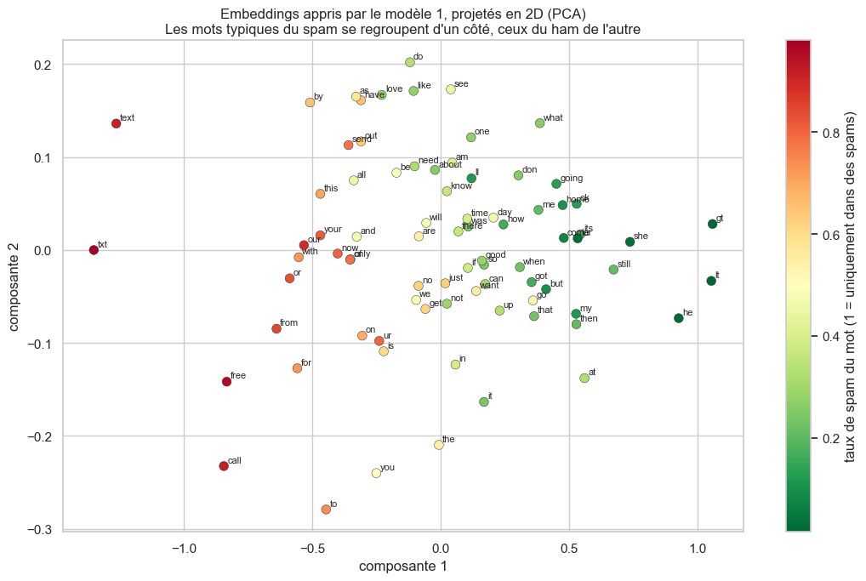
ANNEXE · PREUVE · MODÈLE 1
Ce que la couche d'embedding a appris toute seule
Plus proches voisins (similarité cosinus) dans l'espace appris
Projection 2D (PCA) des 80 mots les plus fréquents, colorés par taux de spam
prize
urgent, txt, mobile, stop
win
txt, tone, mobile
free
call, guaranteed, new
ok
going, said, sorry, still
home
she, he, got
sorry
still, said, boy
Aucun dictionnaire fourni : ces proximités émergent du seul objectif « ham ou spam ». Le jeton £ (montants) ressort aussi côté spam.
Marine Deldicque · AT&T Spam Detector · Bloc 4
Annexe 1
Notes:
Analogie GPS : le numéro de jeton est un matricule, l'embedding des coordonnées dans un espace de sens. Matrice 10 000 x 32 apprise par rétropropagation. La figure vient du notebook (section 5) : les mots du spam se regroupent à gauche, ceux du quotidien à droite.

Slide 10
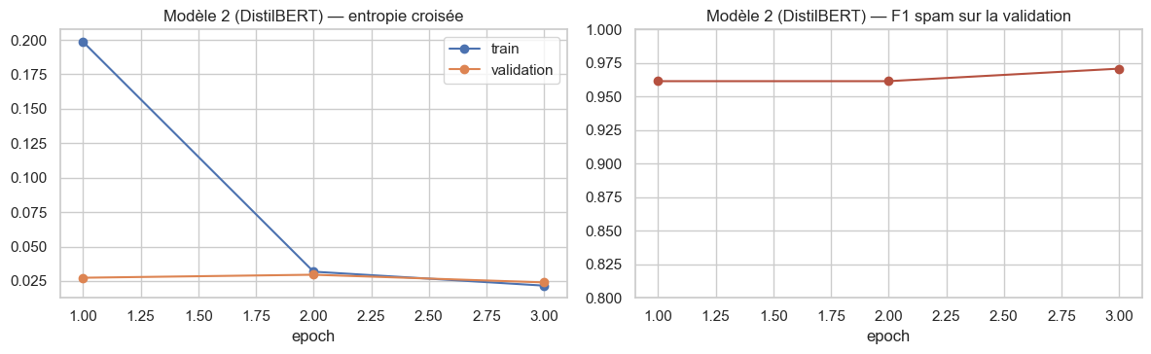
ANNEXE · PREUVE · MODÈLE 2
Ce que le fine-tuning a changé, epoch par epoch
DistilBERT : entropie croisée (train / validation) et F1 spam de validation, 3 epochs
0,96
0,971
2e-5
F1 spam de validation dès la 1re epoch : le modèle pré-entraîné comprend la tâche immédiatement
F1 de validation à la 3e epoch, retenue. Au-delà, la perte train baisse mais la validation stagne
taux d'apprentissage, 50 fois plus petit que pour le modèle 1 : on ajuste sans effacer
Marine Deldicque · AT&T Spam Detector · Bloc 4
Annexe 2
Notes:
Analogie : diplômé de lettres embauché puis formé 3 jours. Trois étapes : pré-entraînement (masques), tête de classification, ajustement fin de tout le réseau. Figures du notebook (section 6.3). Alternative : geler l'encodeur, moins cher, moins performant.

